Slide 1
ПРЕЗЕНТАЦИЯ ПО МАТЕМАТИКЕ
НА ТЕМУ ТРИГОНОМЕТРИЯ.

Slide 2
ТРИГОНОМЕТРИЯ

Slide 3
Тригонометрия
тригономе́трия (от греч.τρίγονο (треугольник) и греч. μετρειν (измерять), то есть измерение треугольников) — раздел математики, в котором изучаются тригонометрические функции и их приложения к геометрии. Данный термин впервые появился в 1595 г. как название книги немецкого математика БартоломеусаПитискуса (BartholomäusPitiscus, 1561—1613), а сама наука ещё в глубокой древности использовалась для расчётов в астрономии, геодезии и архитектуре.

Slide 4
Применение тригонометрии
Тригонометрические вычисления применяются практически во всех областях геометрии, физики и инженерного дела. Большое значение имеет техника триангуляции, позволяющая измерять расстояния до недалёких звёзд в астрономии, между ориентирами в географии, контролировать системы навигации спутников. Также следует отметить применение тригонометрии в таких областях, как теория музыки, акустика, оптика, анализ финансовых рынков, электроника, теория вероятностей, статистика, биология, медицина (включая ультразвуковое исследование (УЗИ) и компьютерную томографию), фармацевтика, химия, теория чисел (и, как следствие, криптография), сейсмология, метеорология, океанология, картография, многие разделы физики, топография и геодезия, архитектура, фонетика, экономика, электронная техника, машиностроение, компьютерная графика, кристаллография.

Slide 5
Числовая окружность
π ⁄2
sin
π
180⁰
0
cos
360⁰
3π⁄2

Slide 6
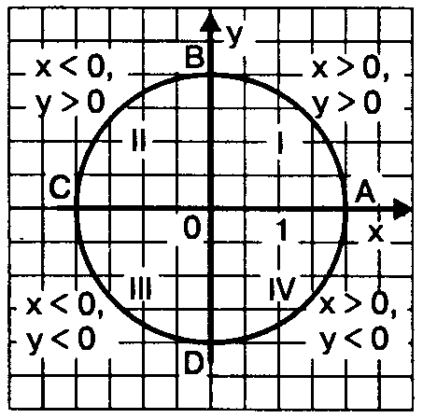
Тригонометрический круг— построенная на плоскости с прямоугольными декартовыми координатами окружность, имеющая центр в точке начала координат и единичный радиус, т.е. единичная окружность, которая используется для геометрического определения тригонометрических функций. Название «тригонометрический круг» не совсем удачно, поскольку речь идёт об окружности, а не о круге; тем не менее, часто используется именно это название.

Slide 7
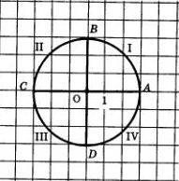

Slide 8
Древнегреческие математики в своих построениях, связанных с измерением дуг круга, использовали технику хорд. Перпендикуляр к хорде, опущенный из центра окружности, делит пополам дугу и опирающуюся на неё хорду. Половина поделенной пополам хорды — это синус половинного угла, и поэтому функция синус известна также как «половина хорды». Благодаря этой зависимости, значительное число тригонометрических тождеств и теорем, известных сегодня, были также известны древнегреческим математикам, но в эквивалентной хордовой форме.

Slide 9
Тригонометрические тождества
Тригонометрические тождества — математические выражения для тригонометрических функций, которые выполняются при всех значениях аргумента

Slide 10



Основные тригонометрические формулы
ФОРМУЛА | ДОПУСТИМЫЕ ЗНАЧЕНИЯ АРГУМЕНТА | НОМЕР
 |  | (1)
 |  | (2)
 |  | (3)

Slide 11


Поскольку синус и косинус являются соответственно ординатой и абсциссой точки, соответствующей на единичной окружности углу α, то, согласно уравнению единичной окружности или теореме Пифагора, имеем:
Это соотношение называется основным тригонометрическим тождеством. Деля это уравнение на квадрат косинуса и синуса соответственно имеем далее:

Slide 12

Непрерывность
Синус и косинус — непрерывные функции. Тангенс и секанс имеют точки разрыва
котангенс и косеканс

Slide 13
Чётность
Косинус и секанс — чётные. Остальные четыре функции — нечётные, то есть:

Slide 14
Периодичность
Функции
— периодические с периодом 2π, функции y= сtg x и y= tg x — c периодом π.

Slide 15
ТРЕГОНОМЕТРИЧЕСКИЕ ФУНКЦИИ
Тригонометри́ческие фу́нкции — элементарные функции, которые исторически возникли при рассмотрении прямоугольных треугольников и выражали зависимости сторон этих треугольников от острых углов при гипотенузе (или, что эквивалентно, зависимость хорд и высот от центрального угла в круге). Эти функции нашли широчайшее применение в самых разных областях науки. Впоследствии определение тригонометрических функций было расширено, их аргументом теперь может быть произвольное вещественное или даже комплексное число. Наука, изучающая свойства тригонометрических функций, называется тригонометрией.

Slide 16
:
К тригонометрическим функциям относятся:
во-первых, прямые тригонометрические функции
синус (sin x),
косинус (cos x);
во-вторых, противоположные им тригонометрические функции:
секанс (sec x)
косеканс (cosec x);
и, в-третьих, производные тригонометрические функции:
тангенс (tg x),
котангенс (ctg x).

Slide 17
Первоначально тригонометрические функции были связаны с соотношениями сторон в прямоугольном треугольнике. Их единственным аргументом является угол (один из острых углов этого треугольника).
Синус — отношение противолежащего катета к гипотенузе.
Косинус — отношение прилежащего катета к гипотенузе.
Тангенс — отношение противолежащего катета к прилежащему.
Котангенс — отношение прилежащего катета к противолежащему.
Секанс — отношение гипотенузы к прилежащему катету.
Косеканс — отношение гипотенузы к противолежащему катету.

Slide 18
Ctg α
Cosec α
Sec α
Sin α
Tg α
Cos α

Slide 19
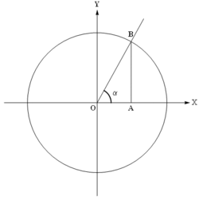
Данные определения позволяют вычислить значения функций для острых углов, то есть от 0° до 90° (от 0 до радиан). В XVIII веке Леонард Эйлер дал современные, более общие определения, расширив область определения этих функций на всю числовую ось. Рассмотрим в прямоугольной системе координат окружность единичного радиуса и отложим от горизонтальной оси угол θ (если величина угла положительна, то откладываем против часовой стрелки, иначе по часовой стрелке). Точку пересечения построенной стороны угла с окружностью обозначим A. Тогда:
Синус угла θ определяется как ордината точки A.
Косинус — абсцисса точки A.
Тангенс — отношение синуса к косинусу.
Котангенс — отношение косинуса к синусу
(то есть величина, обратная тангенсу).
Секанс — величина, обратная косинусу.
Косеканс — величина, обратная синусу.

Slide 20
Синус и косинус вещественного аргумента являются периодическими непрерывными и неограниченно дифференцируемыми вещественнозначными функциями. Остальные четыре функции на вещественной оси также вещественнозначные, периодические и неограниченно дифференцируемые на области определения, но не непрерывные. Тангенс и секанс имеют разрывы второго рода в точках ±πn + π/2, а котангенс и косеканс — в точках ±πn.

Slide 21
Определение тригонометрических функций
Обычно тригонометрические функции определяются геометрически. Пусть нам дана декартова система координат на плоскости, и построена окружность радиуса R с центром в начале координат O. Измерим углы как повороты от положительного направления оси абсцисс до луча OB. Направление против часовой стрелки считается положительным, по часовой стрелке отрицательным. Абсциссу точки В обозначим xB, ординату обозначим yB

Slide 22
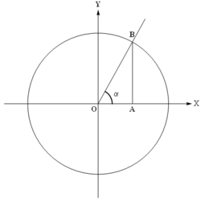






Синусом называется отношение
Косинусом называется отношение
Тангенс определяется как
Котангенс определяется как
Определение тригонометрических функций
Секанс определяется как
Косеканс определяется как

Slide 23
Ясно, что значения тригонометрических функций не зависят от величины радиуса окружности R в силу свойств подобных фигур. Часто этот радиус принимают равным величине единичного отрезка, тогда синус равен просто ординате yB, а косинус — абсциссе xB.

Slide 24
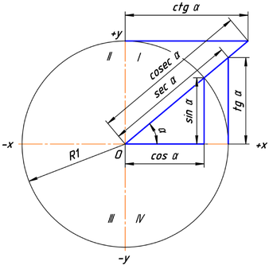
Численные значения тригонометрических функций угла α в тригонометрической окружности с радиусом, равным единице

Slide 25
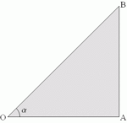
Тригонометрические функции острого угла
Во многих учебниках элементарной геометрии до настоящего времени тригонометрические функции острого угла определяются как отношения сторон прямоугольного треугольника. Пусть OAB — треугольник с углом α. Тогда:
Синусом угла α называется отношение AB/OB (отношение противолежащего катета к гипотенузе).
Косинусом угла α называется отношение ОА/OB (отношение прилежащего катета к гипотенузе).
Тангенсом угла α называется отношение AB/OA (отношение противолежащего катета к прилежащему).
Котангенсом угла α называется отношение ОА/AB (отношение прилежащего катета к противолежащему).
Секансом угла α называется отношение ОB/OA (отношение гипотенузы к прилежащему катету).
Косекансом угла α называется отношение ОB/AB (отношение гипотенузы к противолежащему катету).

Slide 26

Определение тригонометрических функций как решений дифференциальных уравнений
Функции косинус и синус можно определить как чётное (косинус) и нечётное (синус) решение дифференциального уравнения
с начальными условиями
то есть как функций
одной переменной, вторая производная которых равна самой функции, взятой со знаком минус:

Slide 27

Определение тригонометрических функций как решений функциональных уравнений
Функции косинус и синус можно определить как непрерывные решения (f и g соответственно) системы функциональных уравнений:

Slide 28


Определение тригонометрических функций через ряды
Используя геометрию и свойства пределов, можно доказать, что производная синуса равна косинусу и что производная косинуса равна минус синусу. Тогда можно воспользоваться теорией рядов Тейлора и представить синус и косинус в виде суммы степенны́х рядов:

Slide 29




Пользуясь этими формулами, а также уравнениями
можно найти разложения в ряд Тейлора и других тригонометрических функций:
где
Bn — числа Бернулли,
En — числа Эйлера.

Slide 30
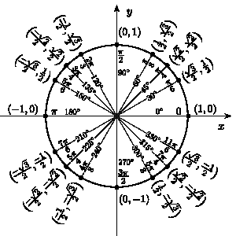
Значения тригонометрических функций для некоторых углов
Значения синуса, косинуса, тангенса, котангенса, секанса и косеканса для некоторых углов приведены в таблице. («N/A» означает, что это значение не определено).
Значения косинуса и синуса на окружности.

Slide 31
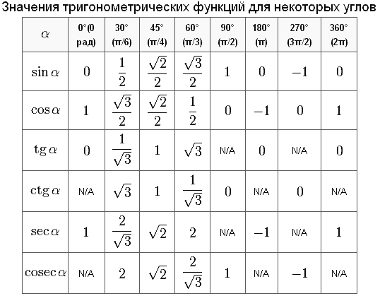

Slide 32

















Значения тригонометрических функций нестандартных углов
α

Slide 33






Slide 34


Slide 35



Формулы приведения
♦ Формулами приведения называются формулы следующего вида:
Здесь f — любая тригонометрическая функция, g — соответствующая ей кофункция (то есть косинус для синуса, синус для косинуса и аналогично для остальных функций), n — целое число. Перед полученной функцией ставится тот знак, который имеет исходная функция в заданной координатной четверти при условии, что угол α острый, например:

Slide 36
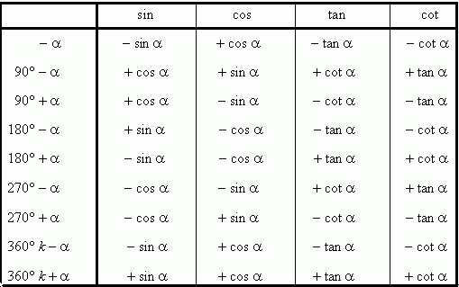
Некоторые формулы приведения:

Slide 37


Формулы сложения

Slide 38
Аналогичные формулы для суммы трёх углов:

Slide 39


Формулы двойного угла:

Slide 40


Формулы тройного угла:

Slide 41






Формулы половинного угла:

Slide 42






Произведения
♦ Формулы для произведений функций двух углов:

Slide 43
Аналогичные формулы для произведений синусов и косинусов трёх углов:

Slide 44












Степени

Slide 45




Суммы

Slide 46

Для функций от аргумента x существует представление:
где угол ϕ находится из соотношений:

Slide 47






Однопараметрическое представление
Все тригонометрические функции можно выразить через тангенс половинного угла.

Slide 48




Производные и интегралы
Все тригонометрические функции непрерывно и неограниченно дифференцируемы на всей области определения:

Slide 49






Интегралы тригонометрических функций на области определения выражаются через элементарные функции следующим образом:

Slide 50
Тригонометрические функции комплексного аргумента
Формула Эйлера:
позволяет определить тригонометрические функции от комплексных аргументов через экспоненту или (с помощью рядов) как аналитическое продолжение их вещественных аналогов:

Slide 51






Соответственно, для вещественного x,

Slide 52
Комплексные синус и косинус тесно связаны с гиперболическими функциями:
Большинство перечисленных выше свойств тригонометрических функций сохраняются и в комплексном случае. Некоторые дополнительные свойства:
♦ комплексные синус и косинус, в отличие от вещественных, могут принимать сколь угодно большие по модулю значения;
♦ все нули комплексных синуса и косинуса лежат на вещественной оси.

Slide 53
Комплексные графики
На следующих графиках изображена комплексная плоскость, а значения функций выделены цветом. Яркость отражает абсолютное значение (чёрный — ноль). Цвет изменяется от аргумента и угла согласно карте

Slide 54
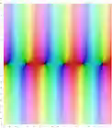
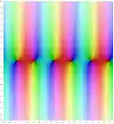
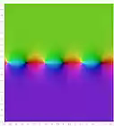
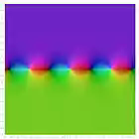
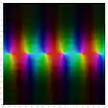
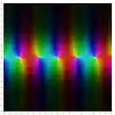
Тригонометрические функции в комплексной плоскости

Slide 55
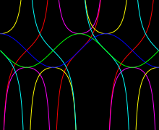
Графики тригонометрических функций: синуса, косинуса, тангенса, котангенса, секанса, косеканса

Slide 56
Обратные тригонометрические функции
Обра́тные тригонометри́ческие фу́нкции (круговые функции, аркфункции) — математические функции, являющиеся обратными к тригонометрическим функциям. К обратным тригонометрическим функциям обычно относят шесть функций:
аркси́нус (обозначение: arcsin)
аркко́синус (обозначение: arccos)
аркта́нгенс (обозначение: arctg; в иностранной литературе arctan)
арккота́нгенс (обозначение: arcctg; в иностранной литературе arccot или arccotan)
арксе́канс (обозначение: arcsec)
арккосе́канс (обозначение: arccosec; в иностранной литературе arccsc)

Slide 57
Название обратной тригонометрической функции образуется от названия соответствующей ей тригонометрической функции добавлением приставки «арк-» (от лат. arc — дуга). Это связано с тем, что геометрически значение обратной тригонометрической функции можно связать с длиной дуги единичной окружности (или углом, стягивающим эту дугу), соответствующей тому или иному отрезку. Изредка в иностранной литературе пользуются обозначениями типа sin−1 для арксинуса и т. п.; это считается не совсем корректным, так как возможна путаница с возведением функции в степень −1.

Slide 58


Основное соотношение

Slide 59

Функция arcsin
Арксинусом числа m называется такое значение угла x, для которого
Функция y = sin x непрерывна и ограничена на всей своей числовой прямой. Функция y = arcsinx является строго возрастающей.

Slide 60
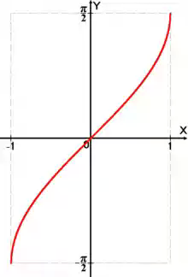
График функции y = arcsin x.

Slide 61


при
при
(область определения),
(область значений).

Slide 62



Свойства функции arcsin
♦
(функция является нечётной).
♦
При
♦
при x = 0.
♦
При
♦
♦
♦

Slide 63

Получение функции arcsin
Дана функция y = sin x. На всей своей области определения она является кусочно-монотонной, и, значит, обратное соответствие y = arcsinx функцией не является. Поэтому мы рассмотрим отрезок, на котором она строго возрастает и принимает все значения области значений Так как для функции y = sin x на интервале каждому значению аргумента соответствует единственное значение функции, то на этом отрезке существует обратная функция y = arcsin x, график которой симметричен графику функции y = sin x на отрезке относительно прямой y = x.

Slide 64
Функция arccos
Арккосинусом числа m называется такое значение угла x, для которого

Slide 65
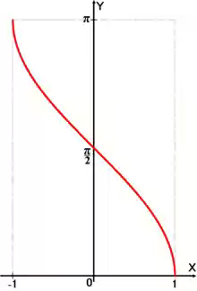
График функции y = arccos x.
Функция y = cos x непрерывна и на всей своей числовой прямой. Функция y = arccos x является строго убывающей.

Slide 66
•cos(arccos x) = x при
•arccos(cos y) = y при
•D(arccos x) = [ − 1;1], (область определения),
•E(arccos x) = [0;π]. (область значений).

Slide 67






Свойства функции arccos
♦
(функция центрально-симметрична относительно
точки
♦
при
♦
При
♦
♦
♦
♦
♦

Slide 68
Получение функции arccos
Дана функция y = cos x. На всей своей области определения она является кусочно-монотонной, и, значит, обратное соответствие y = arccos x функцией не является. Поэтому мы рассмотрим отрезок, на котором она строго убывает и принимает все свои значения — [0;π]. На этом отрезке y = cos x строго монотонно убывает и принимает все свои значения только один раз, а значит, на отрезке [0;π] существует обратная функция y = arccos x, график которой симметричен графику y = cos x на отрезке [0;π] относительно прямой y = x.

Slide 69
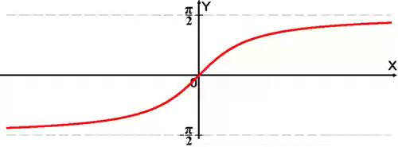
Функция arctg

Slide 70



Арктангенсом числа m называется такое значение угла α, для которого
Функция
и ограничена на всей
своей числовой прямой.
является строго возрастающей.
Функция является строго возрастающей.
♦
При
♦
При
♦
♦

Slide 71


Свойства функции arctg

Slide 72


Получение функции arctg
Дана функция На всей своей области определения она является кусочно-монотонной, и, значит, обратное соответствие функцией не является. Поэтому рассмотрим отрезок, на котором она строго возрастает и принимает все свои значения только один раз _ На этом отрезке строго монотонно возрастает и принимает все свои значения только один раз, следовательно, на интервале существует обратная график которой симметричен графику на отрезке относительно прямой y = x.

Slide 73
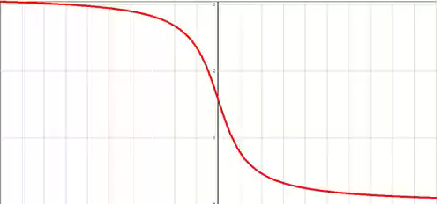
Функция arcctg

Slide 74
функции y=arcctg x
Арккотангенсом числа m называется такое значение угла x, для которого
Функция непрерывна и ограничена на всей своей числовой прямой. Функция является строго убывающей.
♦
При
♦
При 0 < y < π,
♦
♦

Slide 75

Свойства функции arcctg
(график функции центрально-симметричен относительно точки
•
•
•
при любых х.

Slide 76
Получение функции arcctg
Дана функция . На всей своей области определения она является кусочно-монотонной, и, значит, обратное соответствие функцией не является. Поэтому рассмотрим отрезок, на котором она строго убывает и принимает все свои значения только один раз — (0;π). На этом отрезке строго убывает и принимает все свои значения только один раз, следовательно, на интервале (0;π) существует обратная функция , график которой симметричен графику на отрезке (0;π) относительно прямой y = x. График симметричен к арктангенсу

Slide 77


Функция arcsec
Функция arccosec

Slide 78




Производные от обратных тригонометрических функций

Slide 79
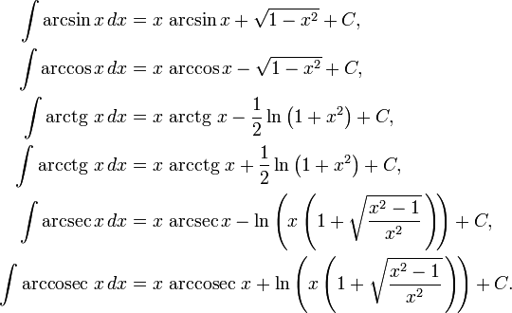
Интегралы от обратных тригонометрических функций
Неопределённые интегралы
Для действительных и комплексных x:

Slide 80

Для действительных x ≥ 1:

Slide 81
ИСПОЛЬЗОВАНИЕ В ГЕОМЕТРИИ
Обратные тригонометрические функции используются для вычисления углов треугольника, если известны его стороны, например с помощью теоремы косинусов.

Slide 82
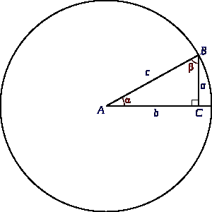
В прямоугольном треугольнике, эти функции от отношений сторон сразу дают угол:
α = arcsin (a/c) = arccos (b/c) = arctg (a/b) = arccosec (c/a) = arcsec (c/b) = arcctg (b/a)
Прямоугольный треугольник ABC
Решение простейших тригонометрических уравнений

Slide 83
•sin x = a.
Если | a | > 1 — вещественных решений нет.
Если — решением является число вида
•cos x = a.
Если | a | > 1 — решений нет.
Если —решением является число вида

Slide 84
• Решением является число вида
• Решением является число вида

Slide 85



Универсальная тригонометрическая подстановка
Тождества имеют смысл, только когда существуют обе части (то есть при ).

Slide 86
Редко используемые тригонометрические функции
Редко используемые тригонометрические функции — функции угла, которые в настоящее время используются редко по сравнению с шестью основными тригонометрическими функциями (синусом, косинусом, тангенсом, котангенсом, секансом и косекансом). К ним относятся:

Slide 87
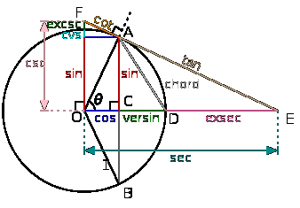

Slide 88


Определение тригонометрических функций через окружность. Отрезки CD и DE описывают соответственно версинус и эксеканс.
•Синус-верзус (другие написания: версинус, синус версус, называется также «стрелка дуги»). Определяется как
Представляет собой расстояние от центральной точки дуги, измеряемой удвоенным данным углом, до центральной точки хорды, стягивающей дугу. Иногда используются обозначения
C ним связаны ещё несколько функций:
•Косинус-верзус (другие написания: коверсинус, косинус версус). Определяется как
Иногда используются обозначения

Slide 89


•Гаверсинус (англ. haversinus, сокращениеот half the versed sine).Определяется как
Используется также обозначение
•Эксеканс (англ. exsecant) или экссеканс. Определяется как
•Экскосеканс — дополнительная функция к эксекансу:

Slide 90
Использование
Версинус, коверсинус и гаверсинус были удобны для ручных расчётов с использованием логарифмов, поскольку они всюду неотрицательны, однако в связи с развитием вычислительных средств эта область применения неактуальна. В настоящее время эти функции используются для описания соответствующих сигналов в электронике (например, в функциональных генераторах). Гаверсинус также используется в навигационных расчётах для избежания ошибок округления в вычислительных системах с ограниченной разрядностью.

Slide 91
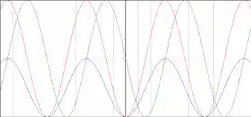
Графики версинуса, коверсинуса и гаверсинуса

Slide 92
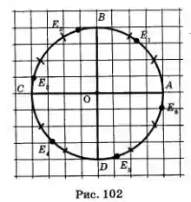
Рассуждая аналогичным образом, делаем вывод, что на единичной окружности можно найти и точку Ег, для которой АЕ, = 1, и точку Е2, для которой АЕг = 2, и точку Е3, для которой АЕ3 = 3, и точку Е4, для которой АЕ4 = 4, и точку Еь, для которой АЕЪ = 5, и точку Е6, для которой АЕ6 = 6. На рис. 102 отмечены (приблизительно) соответствующие точки (причем для ориентировки каждая из четвертей единичной окружности разделена черточками на три равные части).

Slide 93
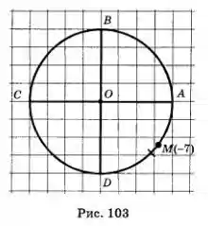
Пример.
Найти на числовой окружности точку, соответствующую числу -7.
Решение. Нам нужно, отправляясь из точки А(0) и двигаясь в отрицательном направлении (в направлении по часовой стрелке), пройти по окружности путь длиной 7. Если пройти одну окружность, то получим (приближенно) 6,28, значит, нужно еще пройти (в том же направлении) путь длиной 0,72. Что же это за дуга? Немного меньше половины четверти окружности, т.е. ее длина меньше числа —.

Slide 94
Итак, на числовой окружности, как и на числовой прямой, каждому действительному числу соответствует одна точка (только, разумеется, на прямой ее найти легче, чем на окружности). Но для прямой верно и обратное: каждая точка соответствует единственному числу. Для числовой окружности такое утверждение неверно, выше мы неоднократно убеждались в этом. Для числовой окружности справедливо следующее утверждение.
Если точка М числовой окружности соответствует числу I, то она соответствует и числу вида I + 2як, где к — любое целое число (к е 2).
В самом деле, 2п — длина числовой (единичной) окружности, а целое число |й| можно рассматривать как количество полных обходов окружности в ту или другую сторону. Если, например, к = 3, то это значит, что мы делаем три обхода окружности в положительном направлении; если к = -7, то это значит, что мы делаем семь (| к | = | -71 = 7) обходов окружности в отрицательном направлении. Но если мы находимся в точке М(1), то, выполнив еще | к | полных обходов окружности, мы снова окажемся в точке М.

Slide 95
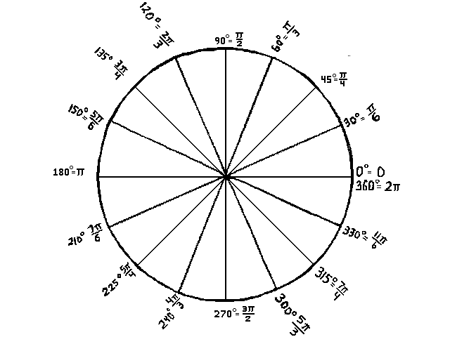
КОНЕЦ

